Slide 1


BIM trifft Bahnsteig
BIM-Modell zur Baufortschrittskontrolle
in Roigheim
30.09.2026 – BIM-Fachtagung Berlin

Slide 2
Agenda
1. Vorstellung
4. Digitales Bauschild
2. Projektgrundlagen
5. Baufortschrittsmodell
3. BIM im Projekt
6. OpenSpace

Slide 3
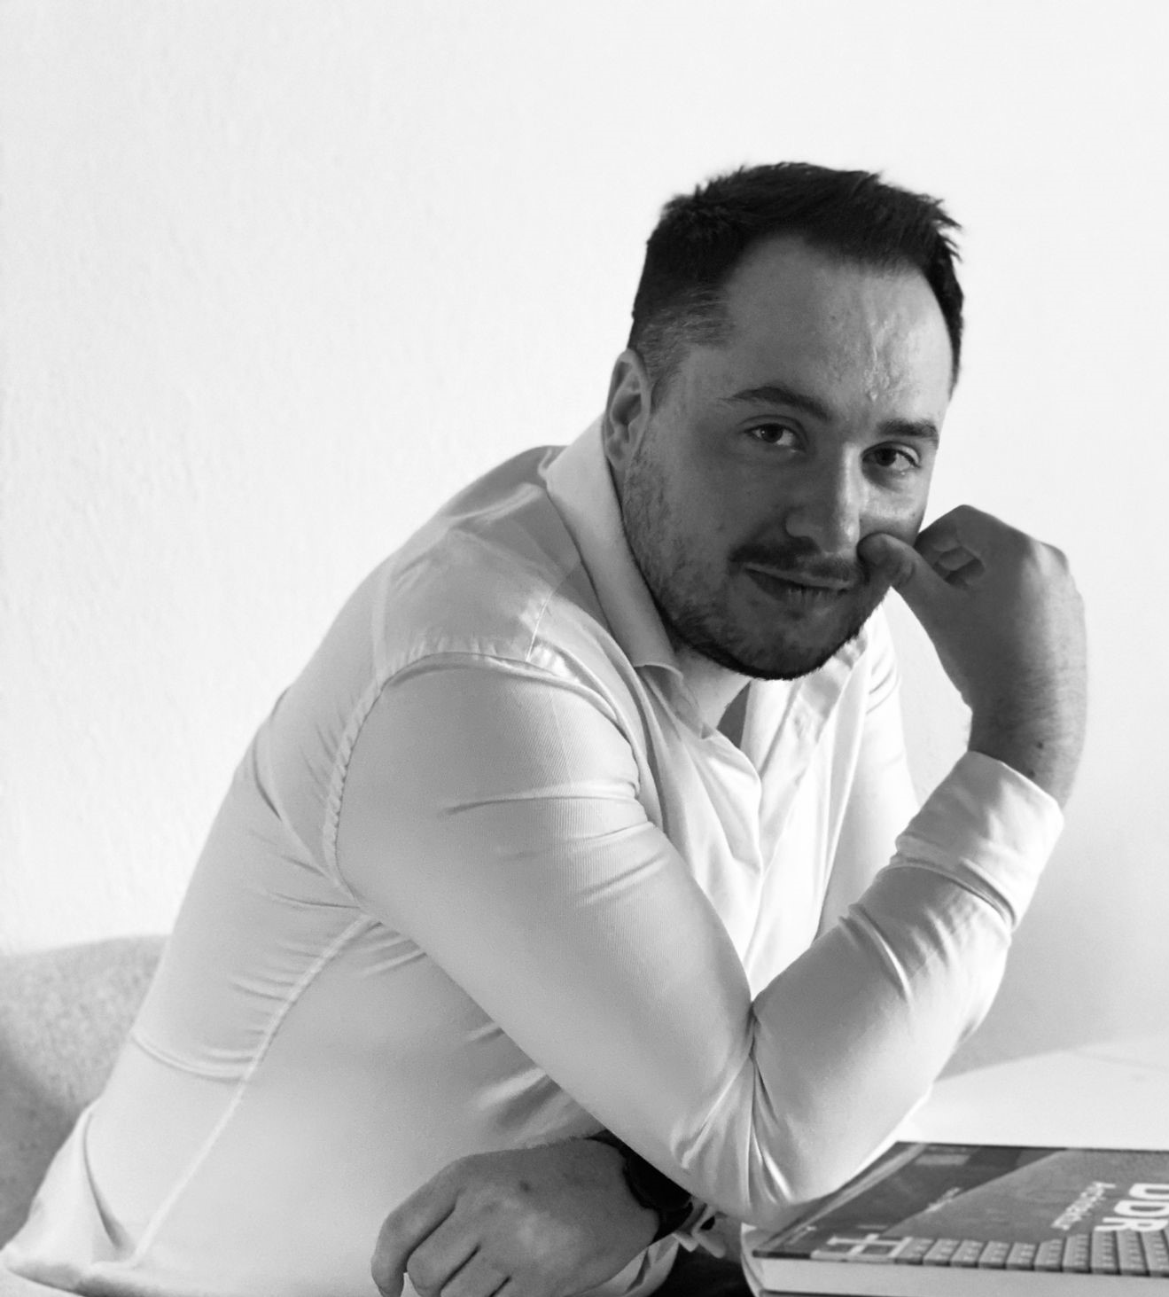
Marcel Steek Projektleitung
Baumanagement RB Südwest
Portfoliomanagement (M)
Verkehrsstationen (V) - V.IO-SW-IV 22
  Verkehrsstationen 2.2 Bahnhofsmanagements Karlsruhe, Freiburg und Mannheim
Technische Anlagen (T)
Hoch- und Ausbau (H)
Bauüberwachung (Ü)
Technische Experten/Wissensmanagement (W)
Telefon
0152 / 33346625
E-Mail
Marcel.Steek@deutschebahn.com
Vita
Architektur-Studium
Mitglied Architektenkammer RLP
Mehrjährige Berufserfahrung als Architekt
Technischer Projektleiter Verkehrsstationen

Slide 4
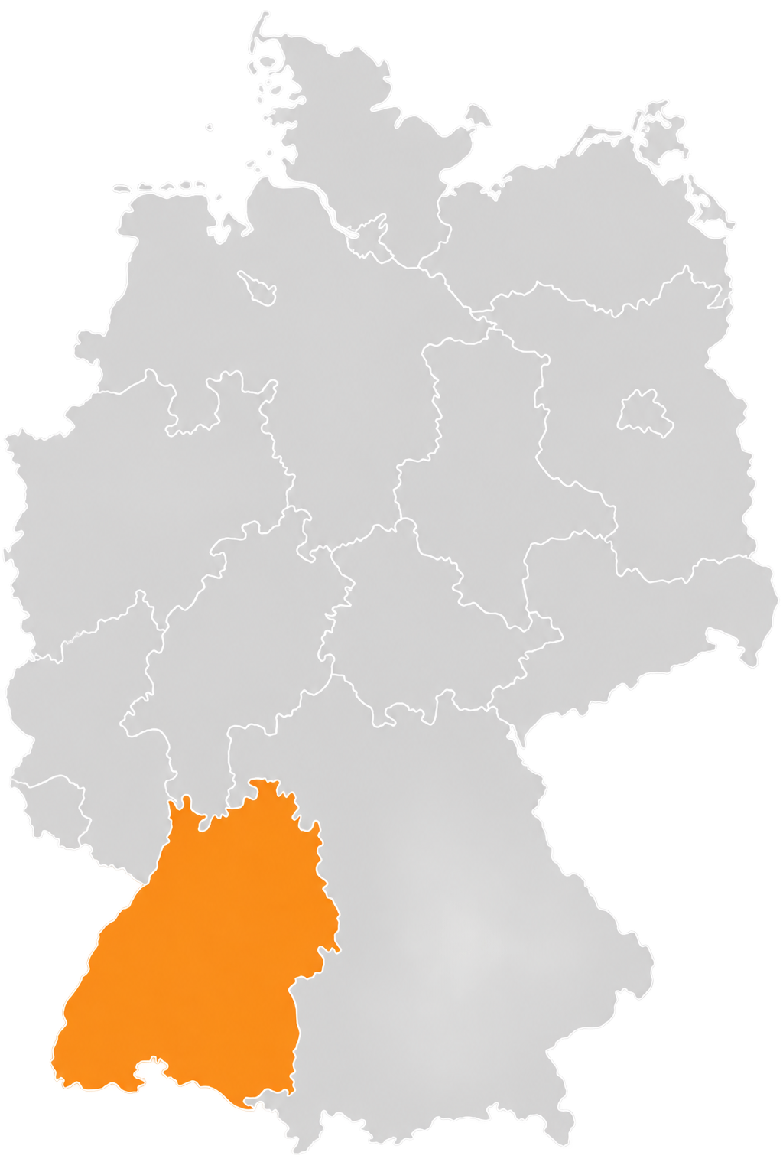
Verkehrsstationen (V) V.IO-SW-IV
Tätigkeiten
Projektabwicklung aller Leistungsphasen
Projekt-, Vertrags- und Nachtragsmanagement
Optimierung von Kosten, Terminen und Qualität
Planrechtliche und bauaufsichtliche
Genehmigungsverfahren
Standort Stuttgart
Lautenschlagerstr. 20 70173 Stuttgart
Standort Karlsruhe
Bahnhofsplatz 1
76131 Karlsruhe
BIM im Fokus
Sämtliche neuen Projekte werden mittels BIM-Methodik abgewickelt
Von Planungsleistungen bis zur Baufortschrittskontrollen während der Bauausführung
Karlsruhe
Stuttgart

Slide 5
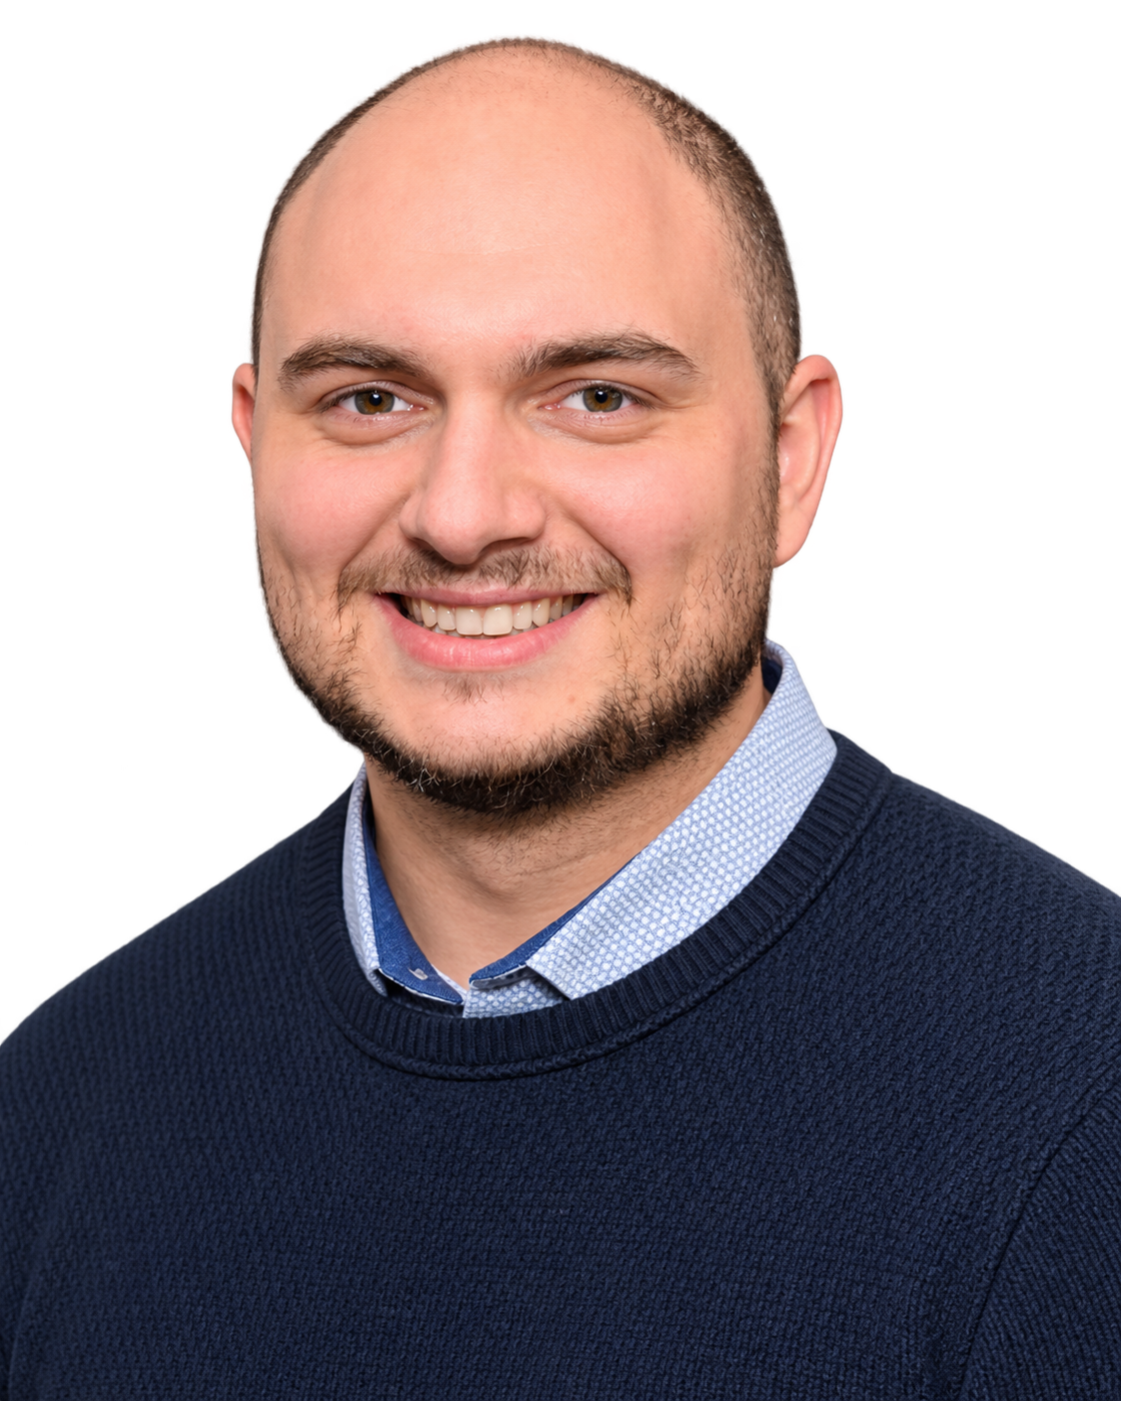
Lukas Roese Externe Projektsteuerung
Meine Tätigkeiten
Projektsteuerung
Baubetriebs- & Bauphasenplanung
Planlaufmanagement
Verbindliche Koordinierungsanweisung
Telefon
0721 / 93 280 - 612
E-Mail
lroese@mic.de
Vita
Infrastrukturmanagement- & Baumanagement-Studium
Zertifizierung zum BIM-Berater
KI-Trainer
Technischer Anmelder - Baubetriebsplanung
Funktion im Projekt
Unterstützung der Projektleitung in sämtlichen Belangen
Terminliche Koordination
360°-Videodokumentation

Slide 6
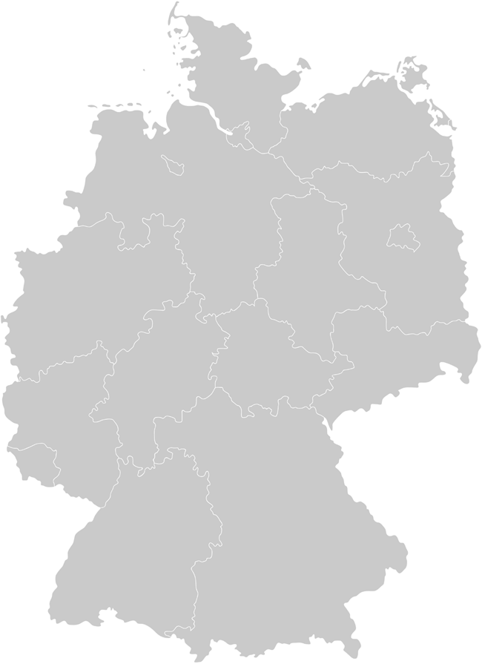
Mailänder Consult planen · entwickeln · steuern
40 Jahre
inhabergeführt
350+ Mitarbeitende
Hauptsitz
Karlsruhe
Mathystraße 13
0721 / 93 280 – 0
info@mic.de
Niederlassung Frankfurt
Hahnstraße 38
069 / 95 93 20 09-0
Niederlassung Stuttgart
Lange Straße 9
0711 / 49 07 90-0
Frankfurt
1400+
Projekte
14
Fachbereiche
Karlsruhe
Stuttgart

Slide 7
Mailänder Consult planen · entwickeln · steuern
Eisenbahn
Planung: Bahnhöfe · Aus- und Neubaustrecken
Nahverkehr & Straße
Planung: Stadtbahn · ÖPNV · Bundesstraßen · Radwege
Ingenieurbau
Planung: Brücken · Konstruktiver IB · Verkehrsstationen
Architektur
Planung: Empfangsgebäude · Büro · öffentliche Gebäude
Flächenmanagement
Flächensicherung · Flächenerwerb · Entschädigungen · Nutzungsvereinbarungen · Eintragungsbewilligungen · Grunddienstbarkeiten
Projektsteuerung & -management
Projektsteuerung nach AHO · Projektmanagement · PMO · Baumanagement · Baubetriebsplanung · Baumonitoring
Umwelt, Natur & Artenschutz
Umweltplanung · Artenschutz · Landschaft · UBB · Boden und -Gewässerschutz
Notes:
Architektur: Viel Bundespolizei

Slide 8
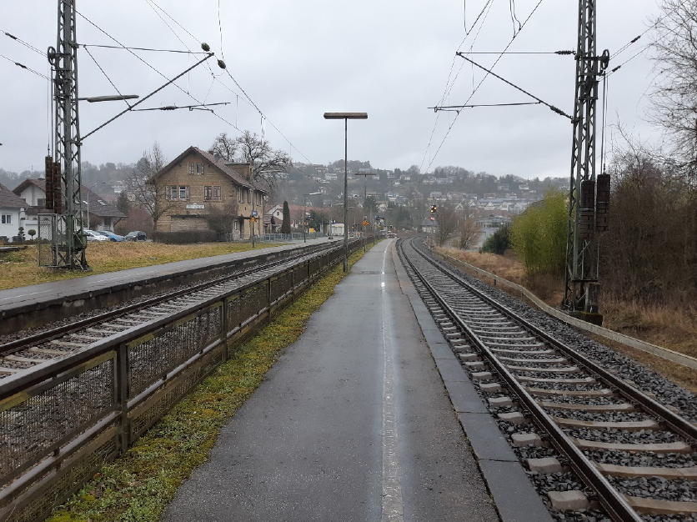
Grundlagen
Haltepunkt Roigheim
VzG 4900 – km 91,1+59
Ausgangssituation
Bahnsteig 1: 253 m, Bahnsteig 2: 243 m
Bahnsteige nur 38 cm über SO → nicht barrierefrei
Kein Blindenleitstreifen vorhanden
Bahnsteig 2 kaum ausgestattet
Schlechter baulicher Zustand
Roigheim
Bad Friedrichshall
Osterburken
Möckmühl
Zielsetzung
Neubau mit einer Bahnsteiglänge von je 170 m
Herstellen der Barrierefreiheit
Erhöhung auf 76 cm SO & Blindenleitsystem
Ausstattung nach Kat 6 (Wetterschutz, Beleuchtung etc.)
Neue Zuwegungen und Vorplatz

Slide 9



Projektbeteiligte
Bauherr / Projektleitung
Ausführungsplanung & ausführende Baufirma
DB InfraGO AG
Regionalbereich Südwest
Bahnhofplatz 1
76137 Karlsruhe
REIF Bauunternehmung GmbH & Co. KG
Beim Runden Plom 13
76275 Ettlingen
Bauüberwachung
Projektsteuerung & Planlaufmanagement
SCS Engineering GmbH
Rennbachweg 45a
75181 Pforzheim
Mailänder Consult GmbH
Mathystraße 13
76133 Karlsruhe

Slide 10
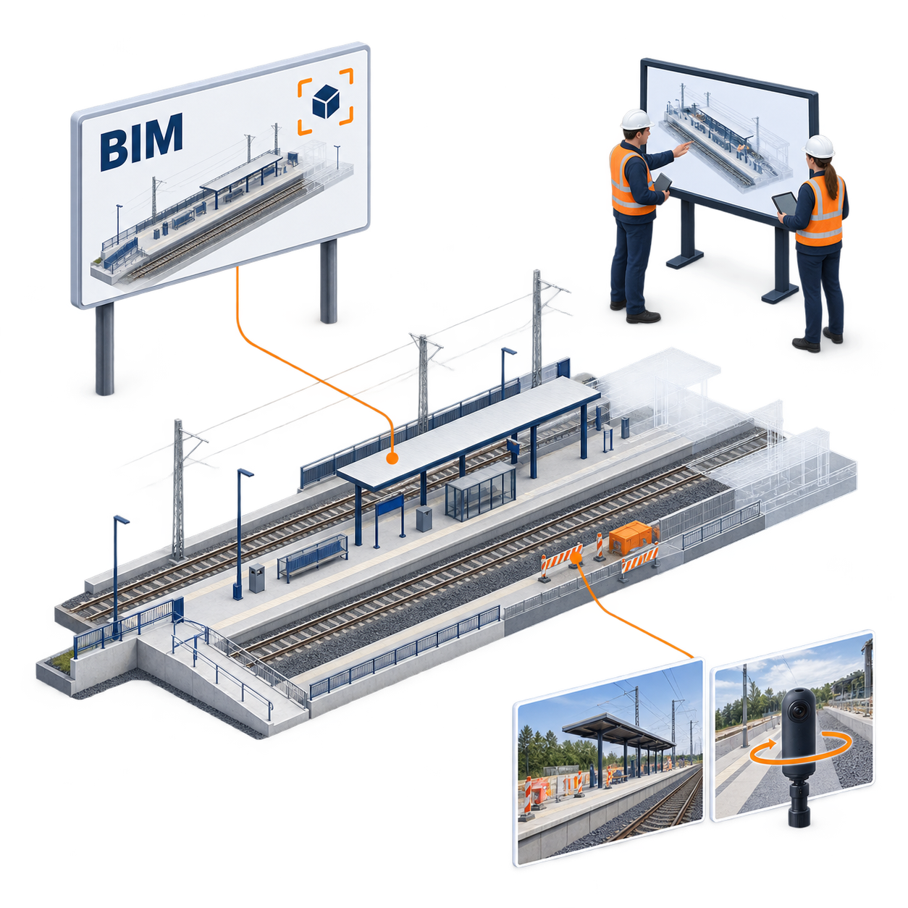
BIM im Projekt
Standardleistungen BAP
BIM-Modell als Grundlage in der Baubesprechung
Digitale Übergabe von Baustelleninformationen
Erstellen As-Built-Modell inkl. Erfassung mittels Punktewolken und Kontrolle
Zusatzleistungen & Besonderheiten
BIM Integration im Bauschild
Wöchentliche Darstellung des aktueller Baufortschritts am BIM-Modell
360°Videodokumentation mit BIM-Modell verknüpft

Slide 11
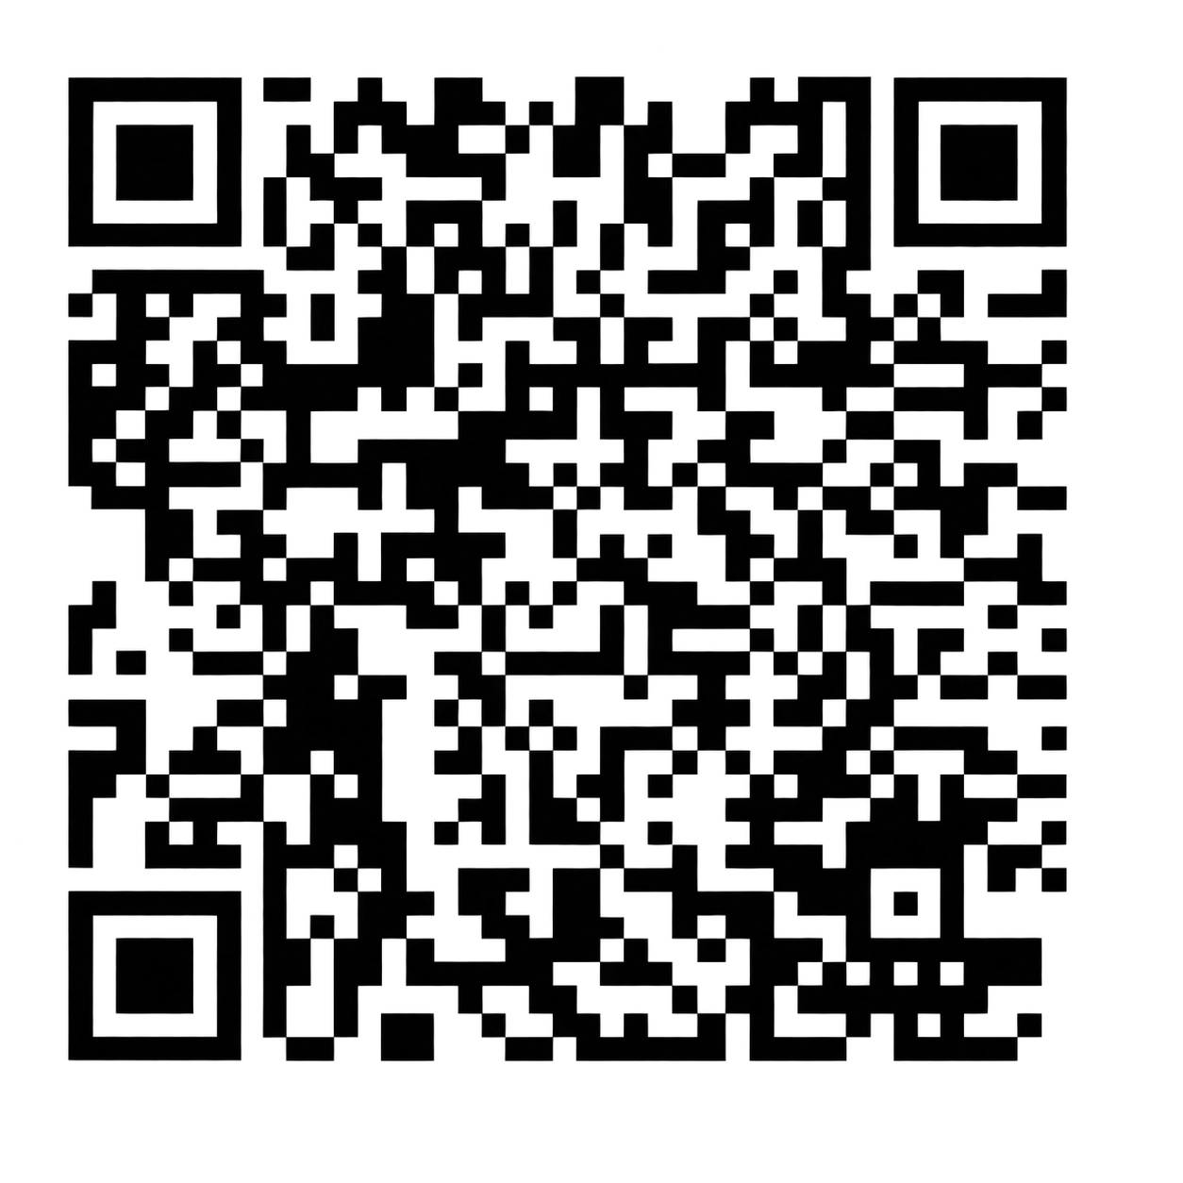
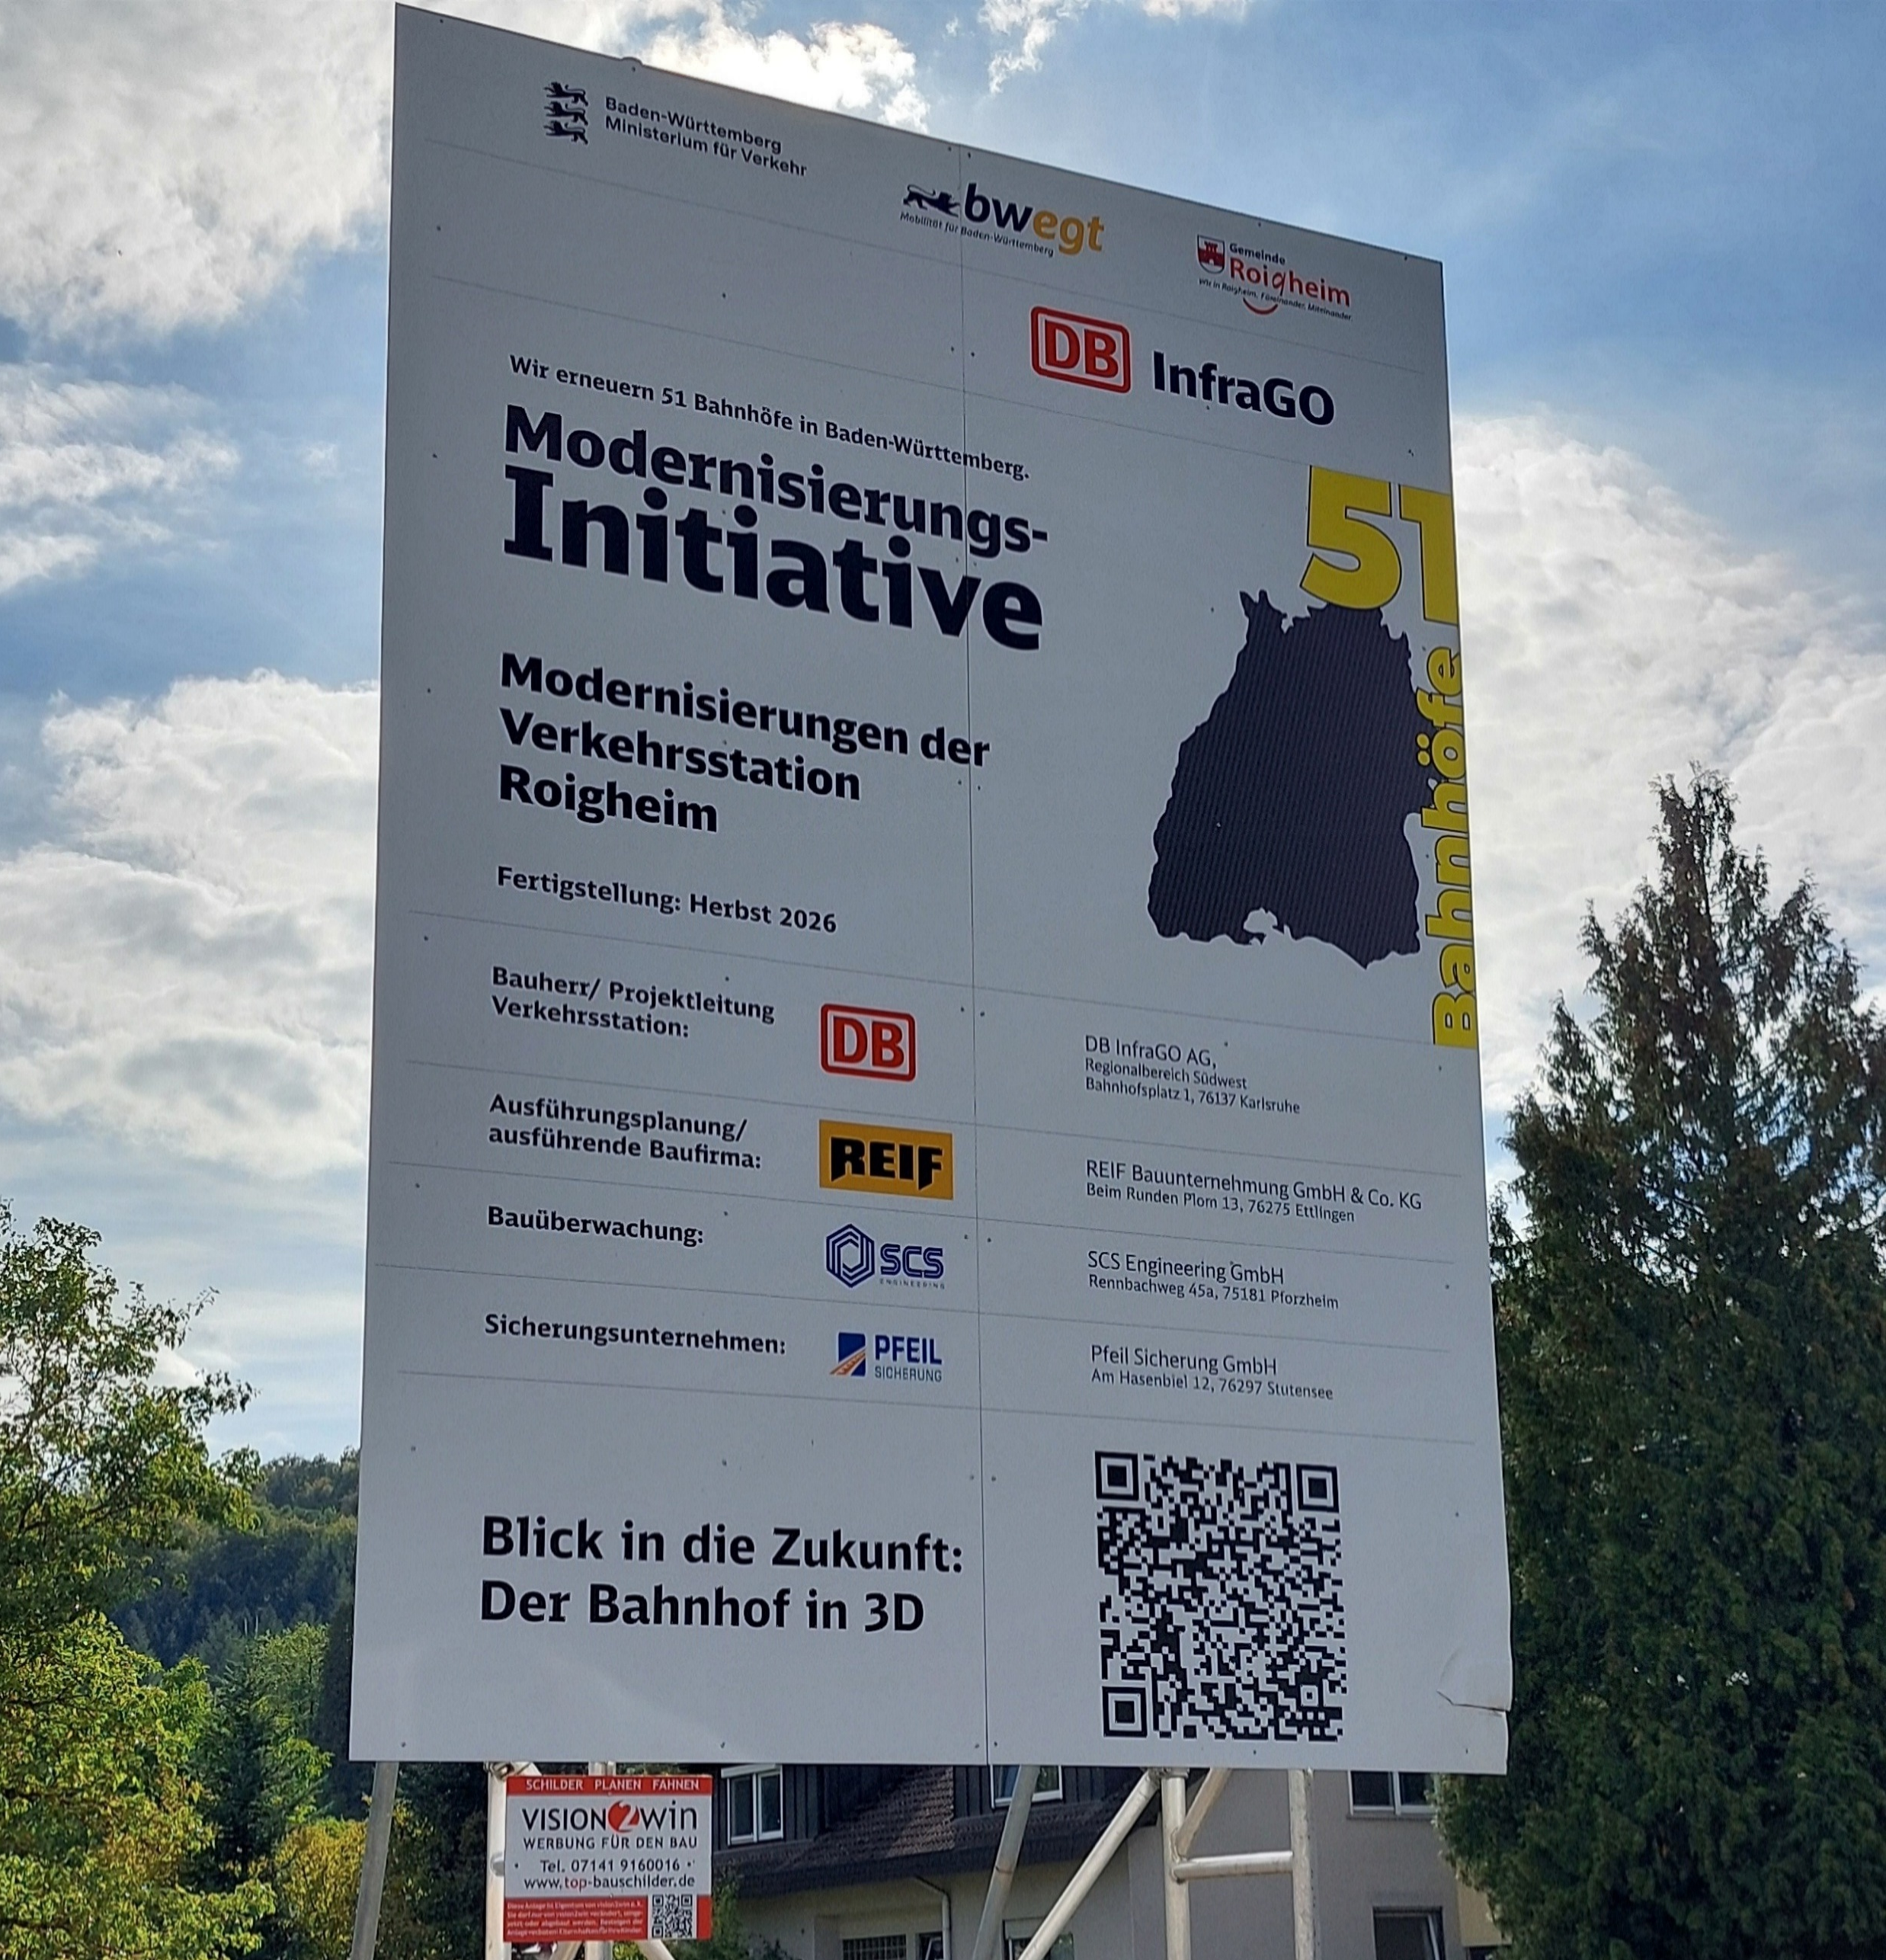
Digitales Bauschild

Slide 12
Baufortschrittsmodell Fortschrittskontrolle
Legende
Grün:
Wurde gebaut
Rot:
Vorschau / Arbeitsanmeldung
Orange:
Teilweise erbracht, Element kann nicht geteilt werden

Slide 13
Baufortschrittsmodell Integration Punktwolke
Einbettung von Punktwolken in
As-Built-Modell
Verbindung virtuelles Modell mit Realität
Lageabgleich
IST-SOLL

Slide 14
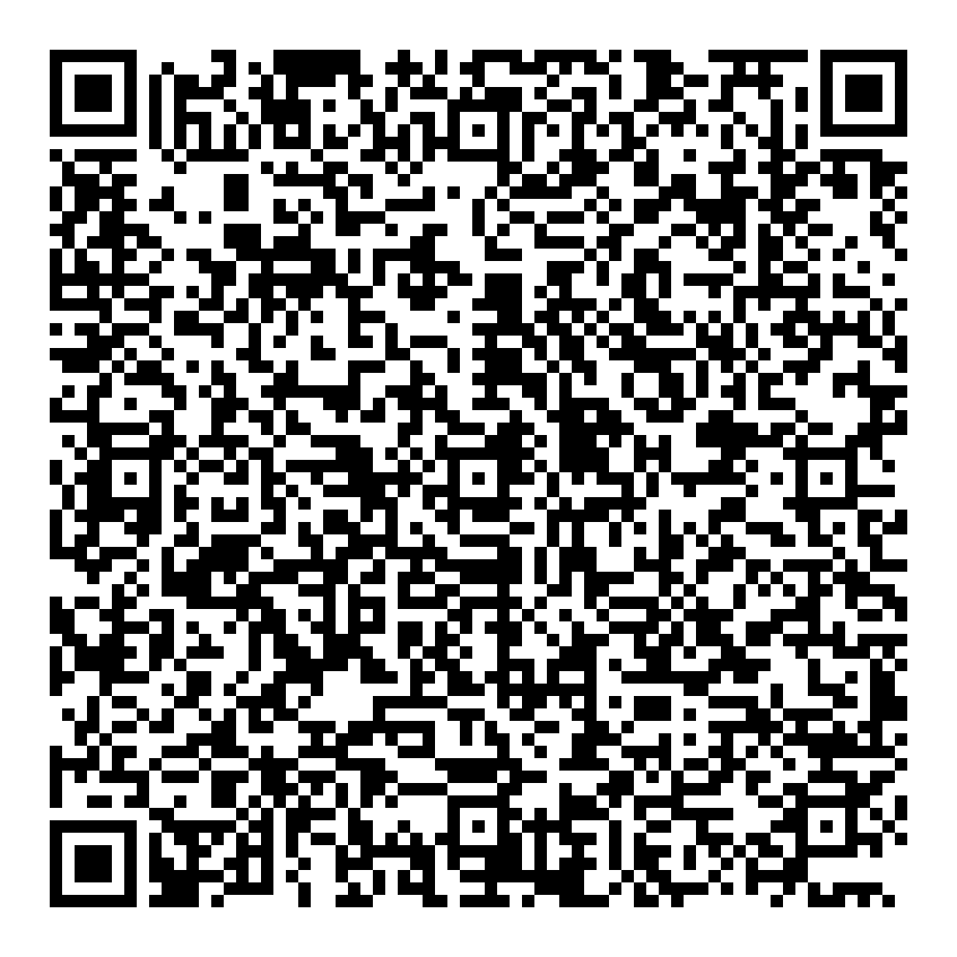

OpenSpace 360° Videodokumentation
Lückenlose visuelle Aufzeichnung durch 360°-Aufnahmen
Automatische Verortung auf Planunterlage
Vor-Ort-Notizen für bildbasiertes Aufgabenmanagement
Zeitliche Gegenüberstellung zur Fortschrittskontrolle
Verknüpfung mit BIM-Modell
Einspielen von Punktwolken
Notes:
Direkt Integration zu Autodesk, Procore oder Revizto zum Aufgabenmanagement oder export als BCF als Issue in Bim collab dadurch in navis und revit

Slide 15
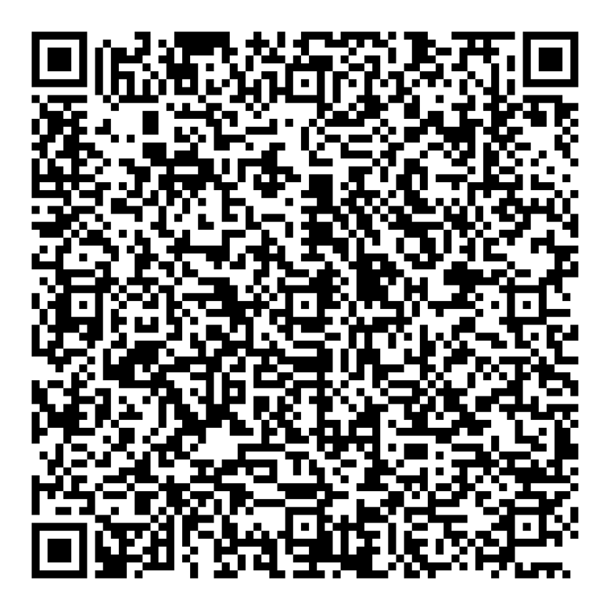
Digitales Bauschild
BIM trifft Bahnsteig
BIM-Modell zur Baufortschrittskontrolle
in Roigheim
Vielen Dank für Ihre Aufmerksamkeit!
OpenSpace

